Slide 1
[MEST] Previsão de novos comentários
Grupo 4E:
Benedita Bacelar, up201909937
Hugo Fernandes, up201909576
Ricardo Pinto, up201806849
Notes:
Capa (1 Slide)

Slide 2
Problema
"O meu post vai ter comentários nas próximas 24h?"
Problema estatístico de classificação:
Análise de um conjunto de dados classificado.
Determinação de tendências e correlações.
Classificação de novos dados.
Notes:
Problema (1 slide)

Slide 3
Dados
Compostos por 14 valores.
1 valor de identificação (ID).
1 valor de classificação (has_new_comments).
10 valores de variáveis que caracterizam cada entrada na tabela.
2 variáveis de texto que caracterizam dias da semana.
Dois ficheiros de dados:
dev.csv ficheiro com 10,000 entradas previamente classificadas.
new.csv ficheiro com 1000 entradas que devem ser classificadas pelo grupo de trabalho e submetido no Kaggle.
Um outro ficheiro foi disponibilizado de forma a demostrar em que forma deviam ser submetidos ficheiros no Kaggle.
Notes:
Dados (1 slide)

Slide 4
Preparação dos dados
Foram testados diferentes modelos de previsão que manipulavam as variáveis como por exemplo modelos que utilizam apenas algumas das variáveis com elevada correlação com a variável de classificação.
Modelos foram também optimizados com uso de operadores do rapidminer em termos de critério principal de avaliação e outras componentes configuráveis do algoritmo.
Tentou-se otimizar o conjunto de dados do ficheiro dev.csv de forma a remover outliers contudo a forma como os tentamos identificar não funcionou, devido a quantidade de entradas o rapidminer tinha problemas de memória e não conseguiu apresentar resultados.
Notes:
Preparação dos dados, inclundo variaveis testadas e outros metorods de transformacao dos dados (1 ou 2 slides)

Slide 5
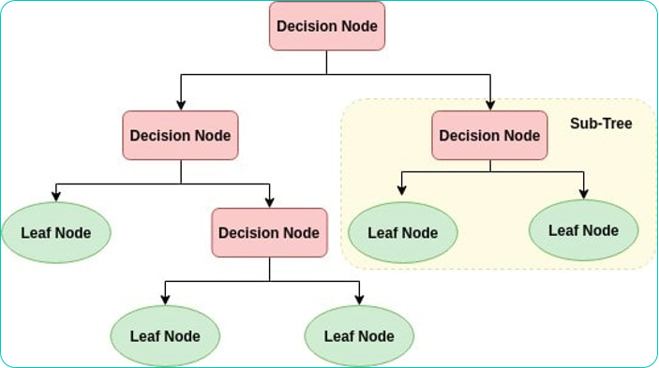
Decision Tree
Algoritmo de aprendizagem supervisionada.
Pode ser utilizado para problemas de classificação.
Permite a criação de um modelo que pode ser usado para prever o valor da variável alvo, através de simples decisões que ele toma.
Notes:
Modelacao, incluindo algoritmos testados e abordagens tentadas (1o slide)

Slide 6
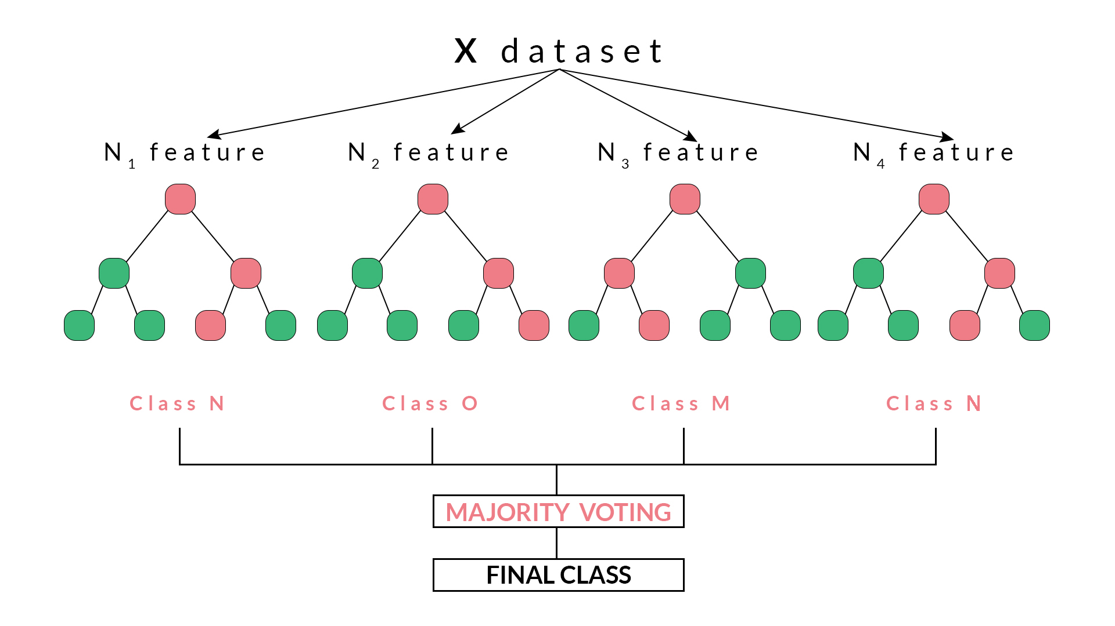
Random Forest
Consiste num numero elevado de Decision Trees que trabalham em conjunto.
Cada uma das Decision Trees chega a uma conclusão sobre a variável alvo.
Todas as conclusões são consideradas e a decisão que tiver mais votos das arvores é a que o modelo acredita que será o resultado mais provável.

Slide 7
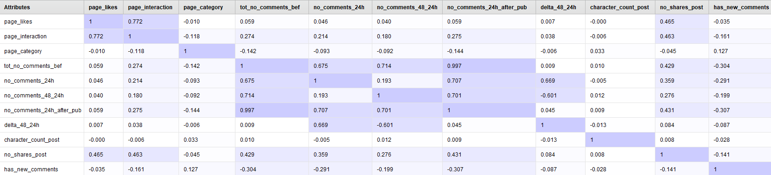
Tabela de Coorelações

Slide 8
Resultados
Resultado mais alto obtido
Resultado que mais variou
Algoritmo: Random Forest.
Public Score: 0.85200
Private Score: 0.81000
Otimizado utilizando ferramentas do Rapidminer.
Escolhido devido aos resultados provenientes de uma comparação de algoritmos realizada no rapidminer para o ficheiro fornecido.
Algoritmo: Decision Tree.
Public Score: 0.85400
Private Score: 0.79200
Optimizado utilizando ferramentas do rapidminer.
Escolhido devido à representação da sua curva de ROC
Submissão com Public Score mais elevada do grupo.

Slide 9
Conclusão
Através de uma análise dos resultados que obtivemos podemos concluir que, ambos os modelos submetidos estavam overfitted para os dados fornecidos, consideramos também que com algumas alterações não só aos modelos como também aos dados e parâmetros utilizados, como por exemplo a remoção de outliers, seria possível criar modelos mais corretos para este tipo de dados.
O estudo poderia, potencialmente, ter sido mais eficaz se fossemos a analisar a categoria de cada página. Apesar de não sabermos o tipo de categoria a que cada número corresponde, estas poderiam de qualquer forma ser utilizadas para estimar a variável alvo com mais êxito.

Slide 10
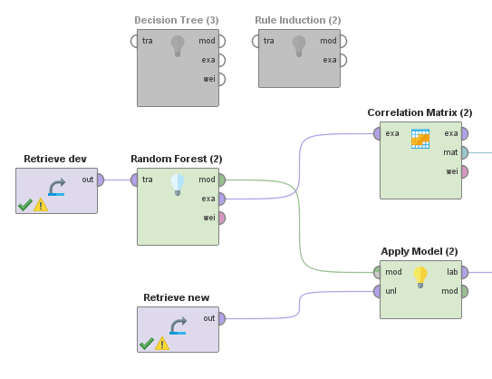
Apresentação privada
Processo principal, composto por:
Ambos os conjuntos de dados dev e new.
Algoritmo de escolha (R. Forrest, D. Tree, …).
Criação de uma matriz de corelações para o modelo utilizado.
Aplicação do modelo aos dados não classificados.

Slide 11
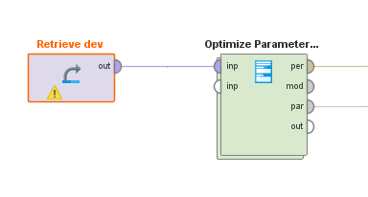
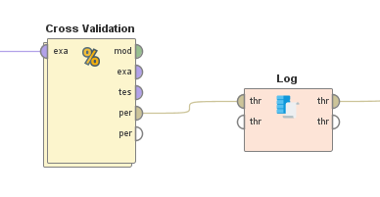
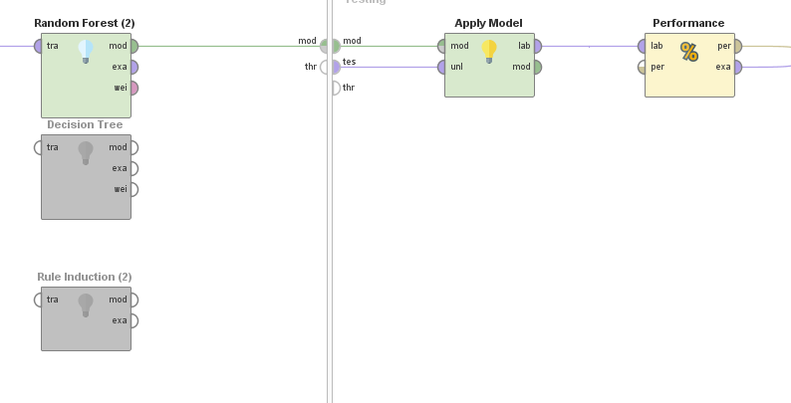
Outros Processos
Processo que utiliza o operador de otimização de parâmetros para obter a melhor configuração para o algoritmos para os dados fornecidos no dev.csv.

Slide 12
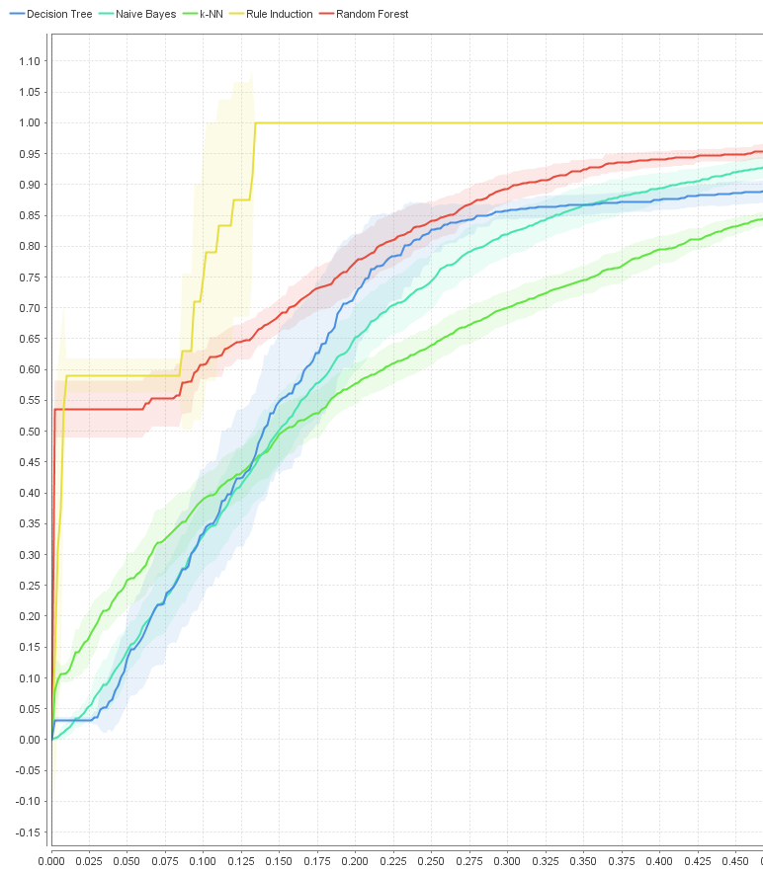
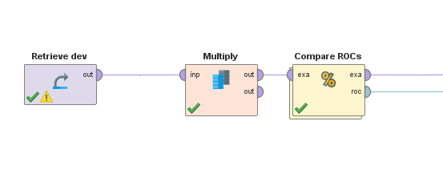
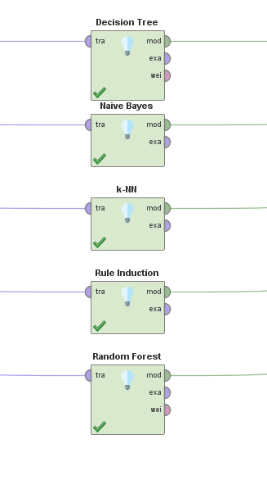
Curva de ROC
Inicialmente a curva de ROC do algoritmo Decision Tree era a que indicava melhor performance.
Quanto mais otimizados eram os outros algoritmos mais estes ultrapassavam o algoritmo Decision Tree.
Após as otimizações os melhores algoritmos de acordo com não só o gráfico mas também os resultados são Random Forest e Rule Induction.

